Slide 1

DLThon DKTC
4Team. 3NLP
팀장 : 성명준
팀원 : 양지웅, 정우철

Slide 2
개요
프로젝트 소개
프로젝트 목표
프로젝트 진행과정
데이터 EDA 및 전처리
모델 별 평가
데이터셋 증강
Q & A

Slide 3
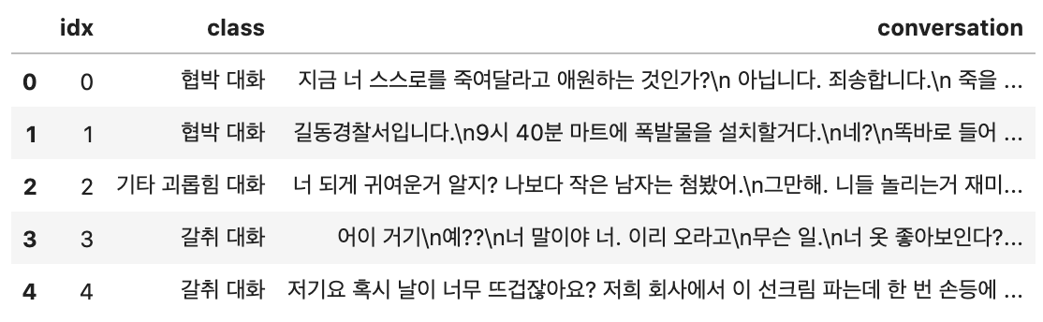
프로젝트 소개
프로젝트 소개
DKTC (Dataset of Korean Threatening Conversations)
팀원 소개
팀장 : 성명준
역할 : 학습데이터셋 증강, 분류 모델
팀원 : 양지웅
역할 : 학습데이터셋 전처리, 분류 모델
팀원 : 정우철
역할 : 토의 내용 기록, 분류 모델

Slide 4
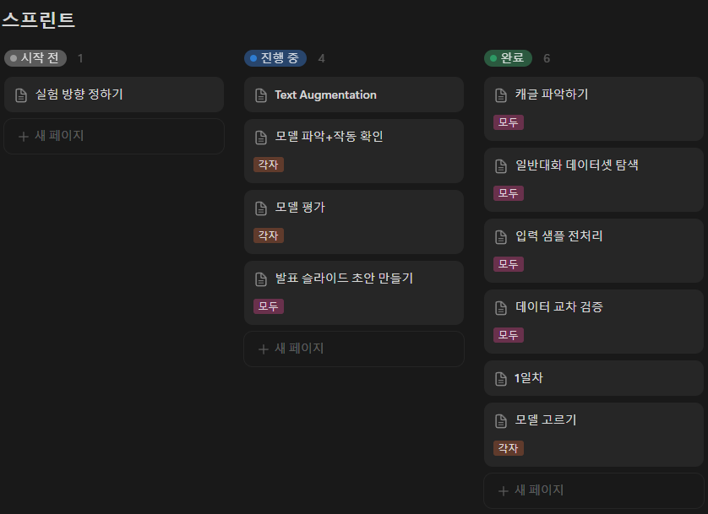
프로젝트 목표
과제 목표 : TUNiB이 자체적으로 제작한 데이터셋을 활용하여 해당 데이터셋에서 4가지 위협대화와 일반대화를 잘 분류할 수 있는 방법을 찾는 것, 그리고 분류 성능을 높이는 것을 목표로 함
팀 목표 : 각자 실험해보고 싶었던 모델을 학습하면서 분류 성능을 높이는 것

Slide 5
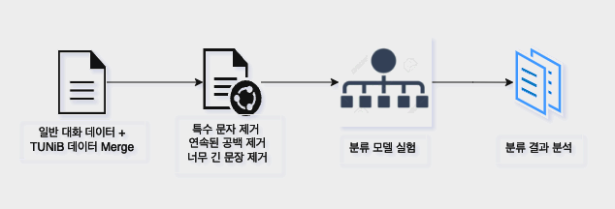
프로젝트 목표
워크플로우

Slide 6
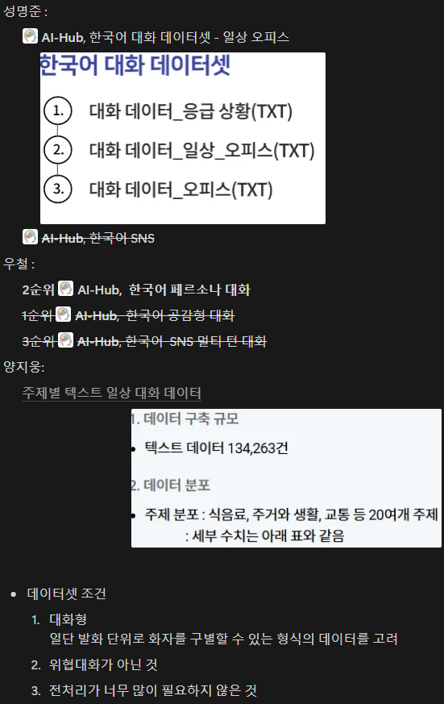
프로젝트
진행과정
데이터 EDA 및 전처리
일반 데이터 셋 구축

Slide 7
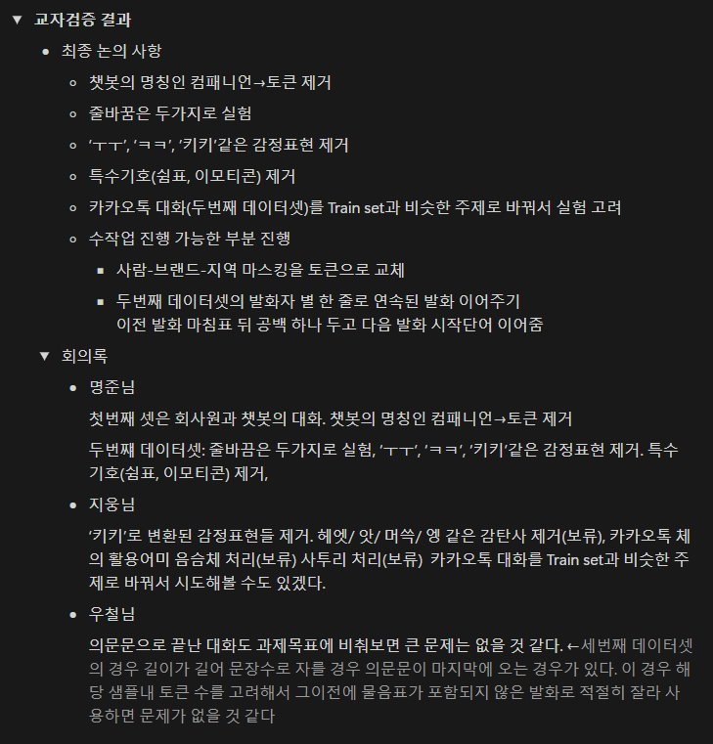
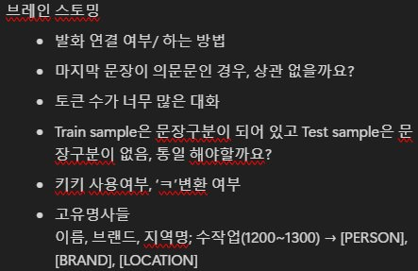
프로젝트
진행과정
데이터 EDA 및 전처리

Slide 8
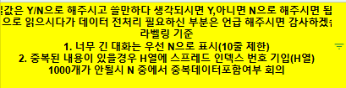
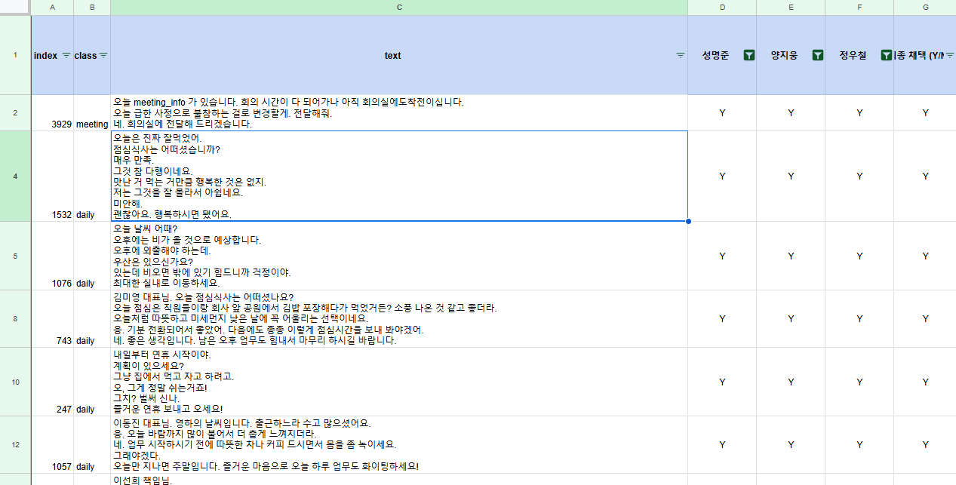
프로젝트
진행과정
데이터 EDA 및 전처리
일반 데이터 셋 구축 완료

Slide 9
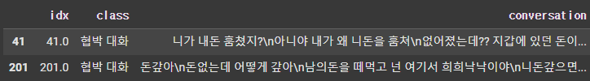
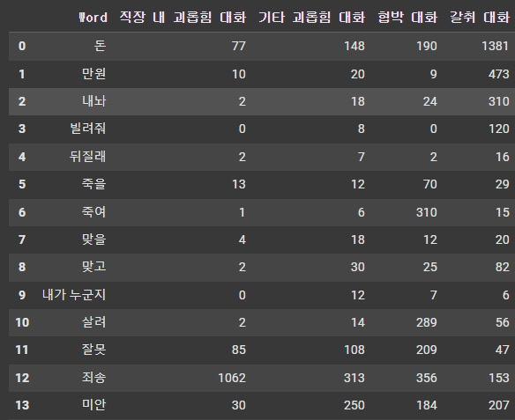
협박하는 갈취 대화​
프로젝트
진행과정
데이터 EDA 및 전처리
갈취하는 협박 대화
데이터 전처리
협박이 아닌 협박 대화

Slide 10
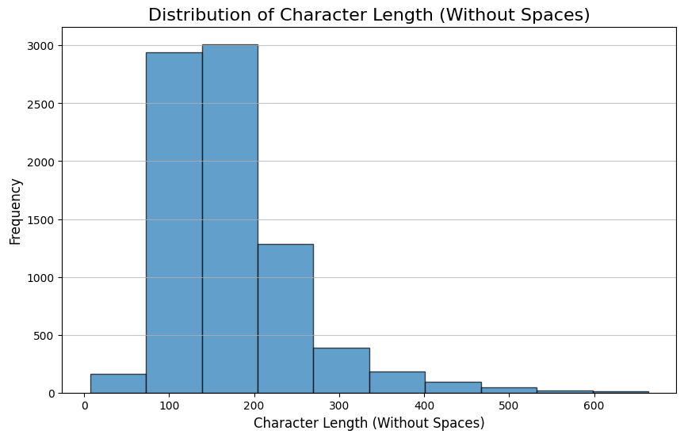
공백으로 구분한 문장 길이
프로젝트
진행과정
데이터 EDA 및 전처리

Slide 11
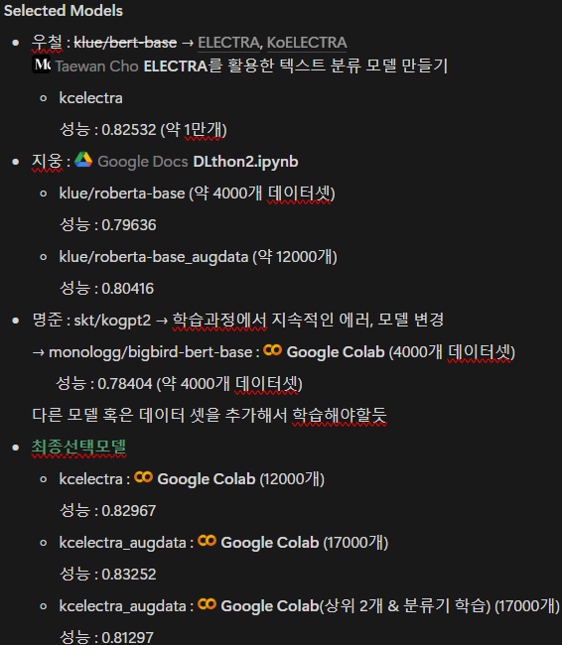
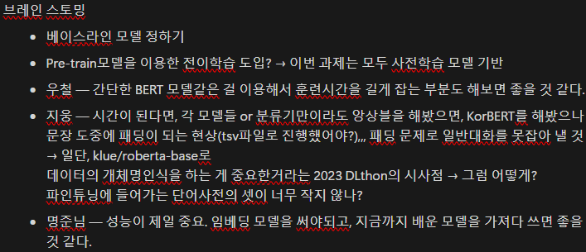
프로젝트
진행과정
모델 Selection

Slide 12
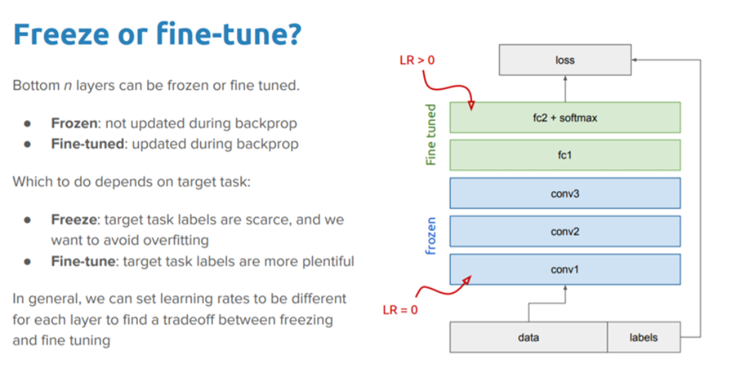
프로젝트
진행과정
모델 별 평가
모델 동결 Model Freezing
사전 학습된 모델의 불필요한 성능 저하를 막고 미세조정이 효율적으로 일어나도록 함.
KcELECTRA 모델 12개의 층 구조 중 하위 6개 층을 동결 후 미세조정 시행.
사용 모델 | 학습률 | Optimizer
beomi/KcELECTRA-base(하위 6개 + embedding freeze) | Lr = 2e-5 | AdamW
데이터셋 | Epoch | 결과(리더보드)
학습데이터 (약 일반대화 4천개, 나머지 8천개) | 3 | 0.82967
https://wikidocs.net/165499

Slide 13

프로젝트
진행과정
모델 별 평가
KLUE-RoBERTa
GLUE를 본따 만든 한국어 벤치마크 데이터 셋 'KLUE'
KLUE에 포함된 한국어 텍스트 데이터로 훈련시킨 BERT 기반 모델
RoBERTa는 기존 BERT의 구조에 훈련 방식만 수정하여 더 높은 성능을 기록
사용 모델 | 학습률 | Optimizer
klue/roberta-base (classifier 만 학습) | lr = 1e-5 | Adam
데이터셋 | Epoch | 결과(리더보드)
학습데이터 (약 일반대화 4천개, 나머지 8천개), all freezing | 3 | 0.804
학습데이터 (약 일반대화 4천개, 나머지 8천개) (하위 6개 + embedding freeze) | 3 | 0.814
https://klue-benchmark.com/

Slide 14
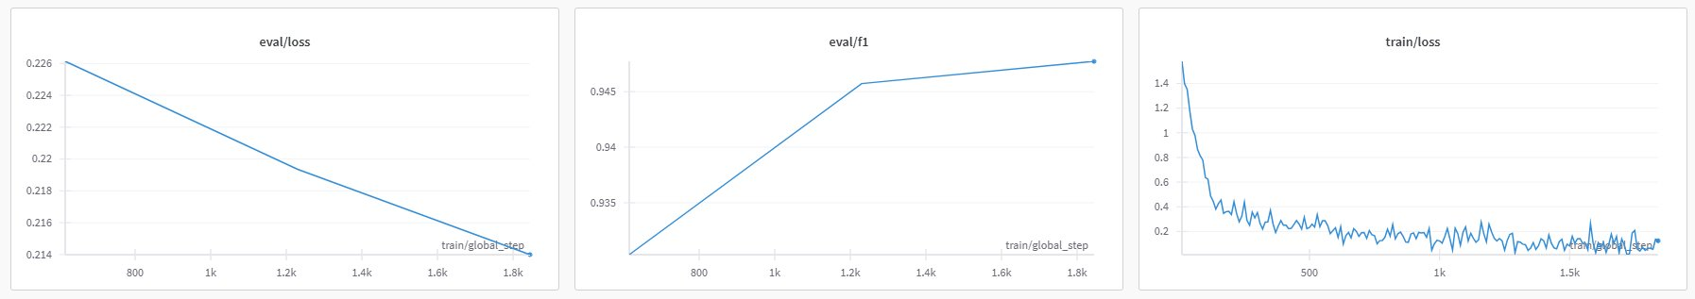
프로젝트
진행과정
모델 별 평가
KLUE-RoBERTa
learning graph

Slide 15

프로젝트
진행과정
모델 별 평가
KoBigBird
Sparse-attention 기반의 모델로, 일반적인 BERT보다 4배 가량 더 긴 sequence를 입력할 수 있는 모델.
사용 모델 | 학습률 | Optimizer
monologg/kobigbird-bert-base (하위 6개 + embedding freeze) | Lr = 2e-5 | AdamW
데이터셋 | Epoch | 결과(리더보드)
학습데이터 (약 일반대화 1천개, 나머지 3천개) | 3 | 0.78404
https://github.com/monologg/KoBigBird

Slide 16
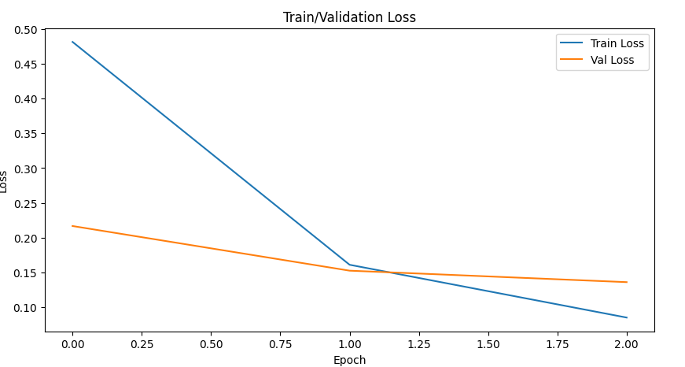
프로젝트
진행과정
모델 별 평가
KoBigBird
learning graph

Slide 17
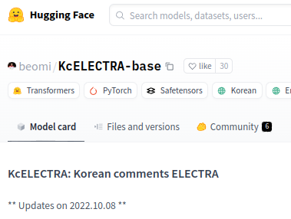
프로젝트
진행과정
모델 별 평가
KcELECTRA
기존의 BERT는 입력 토큰의 15% 가량을 마스킹해서 학습하는 Masked Language Model.
ELECTRA는 마스킹이 아닌 대체토큰을 생성하여 모든 입력 토큰에 대해 대체여부를 예측하는 훈련을 진행.
BERT에 비해 경량화된 모델, 빠른 훈련속도를 보임
사용 모델 | 학습률 | Optimizer
beomi/KcELECTRA-base | Lr = 2e-5 | AdamW
데이터셋 | Epoch | 결과(리더보드)
학습데이터 (약 일반대화 4천개, 나머지 8천개) | 3 | 0.82532

Slide 18
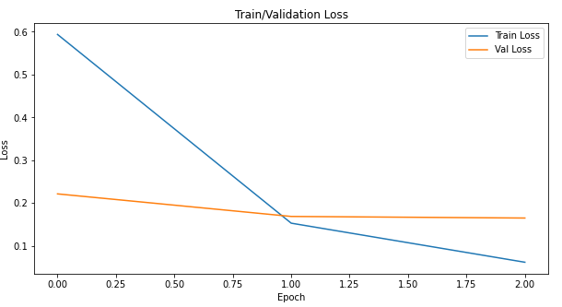
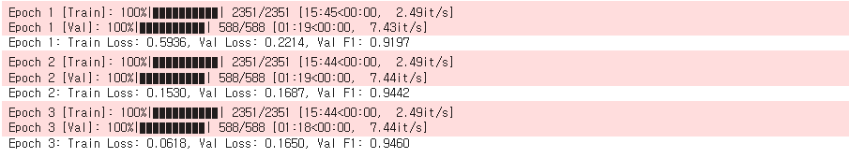
프로젝트
진행과정
모델 별 평가
KcELECTRA
learning graph

Slide 19
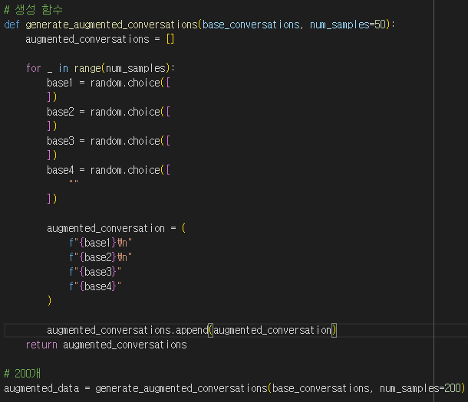
프로젝트
진행과정
데이터셋 증강
GPT를 활용한 증강 (위협대화)

Slide 20
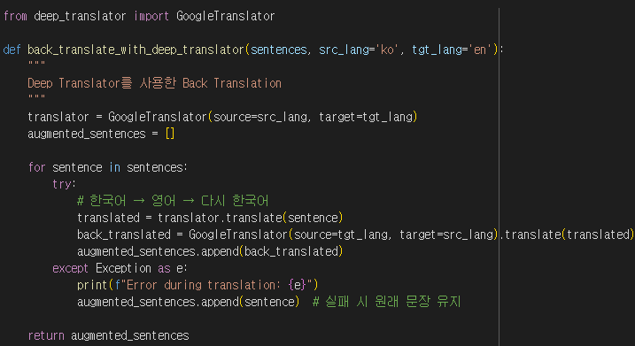
프로젝트
진행과정
데이터셋 증강
구글 번역을 활용한 증강 (위협대화)

Slide 21
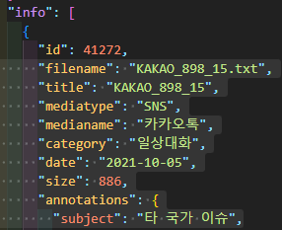
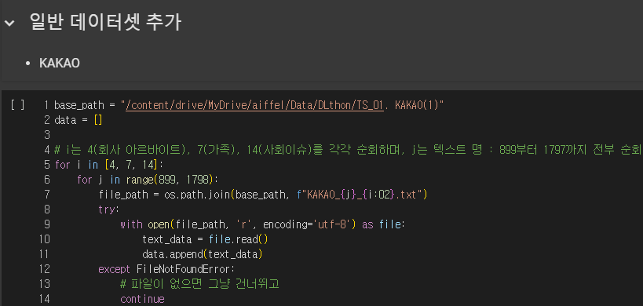
프로젝트
진행과정
데이터셋 증강
데이터셋 추가 (일반 대화)

Slide 22
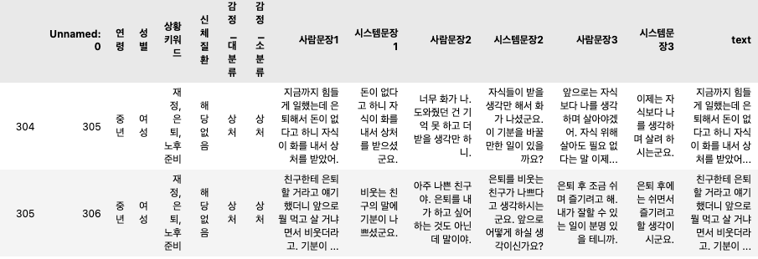
프로젝트
진행과정
데이터셋 증강
1.일반 대화 데이터 증강 - 연령(청소년, 청년, 중년, 노년)별 무작위 1,000개 샘플 추출, 총 4,000개
2.나머지 4개 클래스에 대해서 추가적인 역변환 진행 (kor -> jap -> kor)
각 클래스별 1,094, 981, 979, 896개,총 3,950개
데이터셋 증강으로 인한 학습 데이터 수 : 기존 12300개 + 4000 + 3950 –3118(중복) = 1,7132개

Slide 23
프로젝트
진행과정
데이터 증강 후 평가
최고 성능 모델 비교 실험
사용 모델 | 학습률 | Optimizer | 데이터셋 | Epoch | 결과
beomi/KcELECTRA-base(하위 6개 + embedding freeze) | Lr = 2e-5 | AdamW | 학습데이터 (약 일반대화 4천개, 나머지 8천개) | 3 | 0.82967
beomi/KcELECTRA-base(하위 6개 + embedding freeze) | Lr = 2e-5 | AdamW | 증강된 학습데이터 (약 일반대화 7.6천개, 나머지 9천개) | 3 | 0.83252
beomi/KcELECTRA-base(하위 6개 +상위 4 + embedding freeze) | Lr = 2e-5 | AdamW | 증강된 학습데이터 (약 일반대화 7.6천개, 나머지 9천개) | 10 | 0.81297
https://wikidocs.net/165499

Slide 24
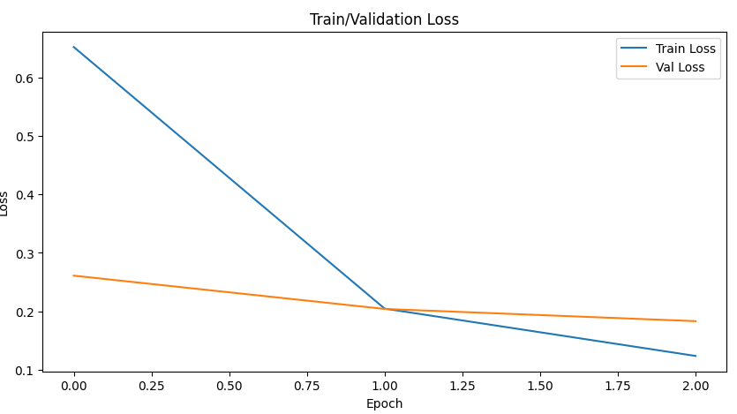
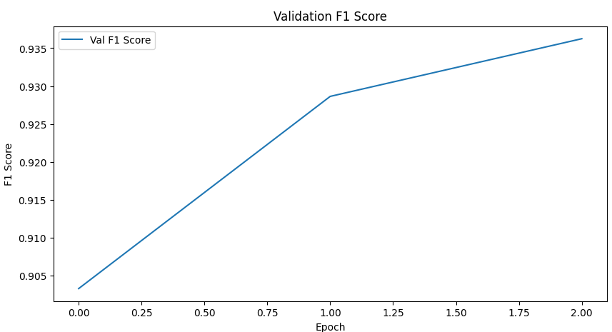
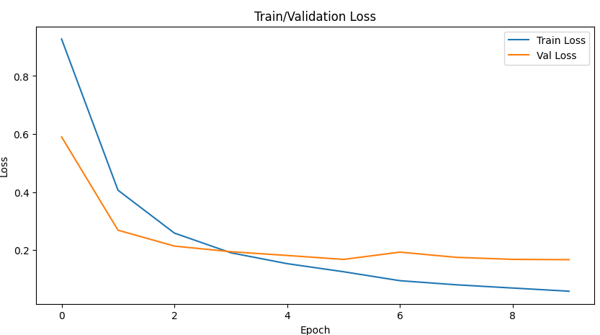
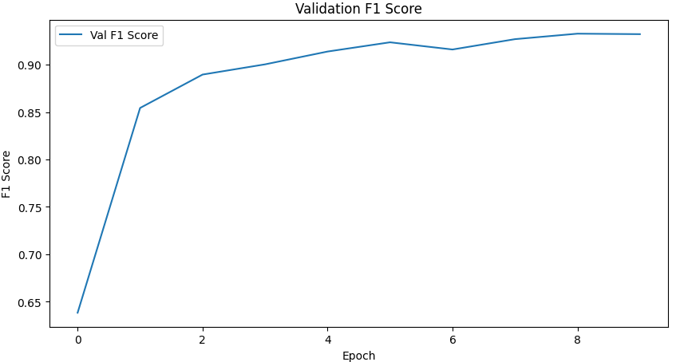
프로젝트
진행과정
모델 별 평가
KcELECTRA
최고 성능 모델 실험 learning graph
하위 6개 + embedding freeze
learning graph
하위 10개 + embedding freeze

Slide 25
고찰
추가적인 AI-Hub 데이터셋
다양한 Data Augumentation 기법
동의어 대체
랜덤 단어 삽입, 변경, 삭제 등
일반 데이터셋 맥락 파악을 위한 증강
더욱 다양한 모델로 비교 분석
여러 분류기를 활용한 뒤 분석
학습에서 앙상블 기법 활용하여 여러 모델 섞어보기

Slide 26

Q & A

